Slide 1
Ontstaan van ’n nuwe gemeente
Framesby stig af van
NG Kerk Nooitgedacht
Sunridgepark en Fernglen stig af van
NG Kerk Newtonpark

Slide 2
Vergadering om Kerkraad te verkies
op 15 Maart 1973 in skoolsaal
Kerkraadsvergadering
18 Maart 1973
Ds Jan Viljoen van Newtonpark word as leraar beroep

Slide 3
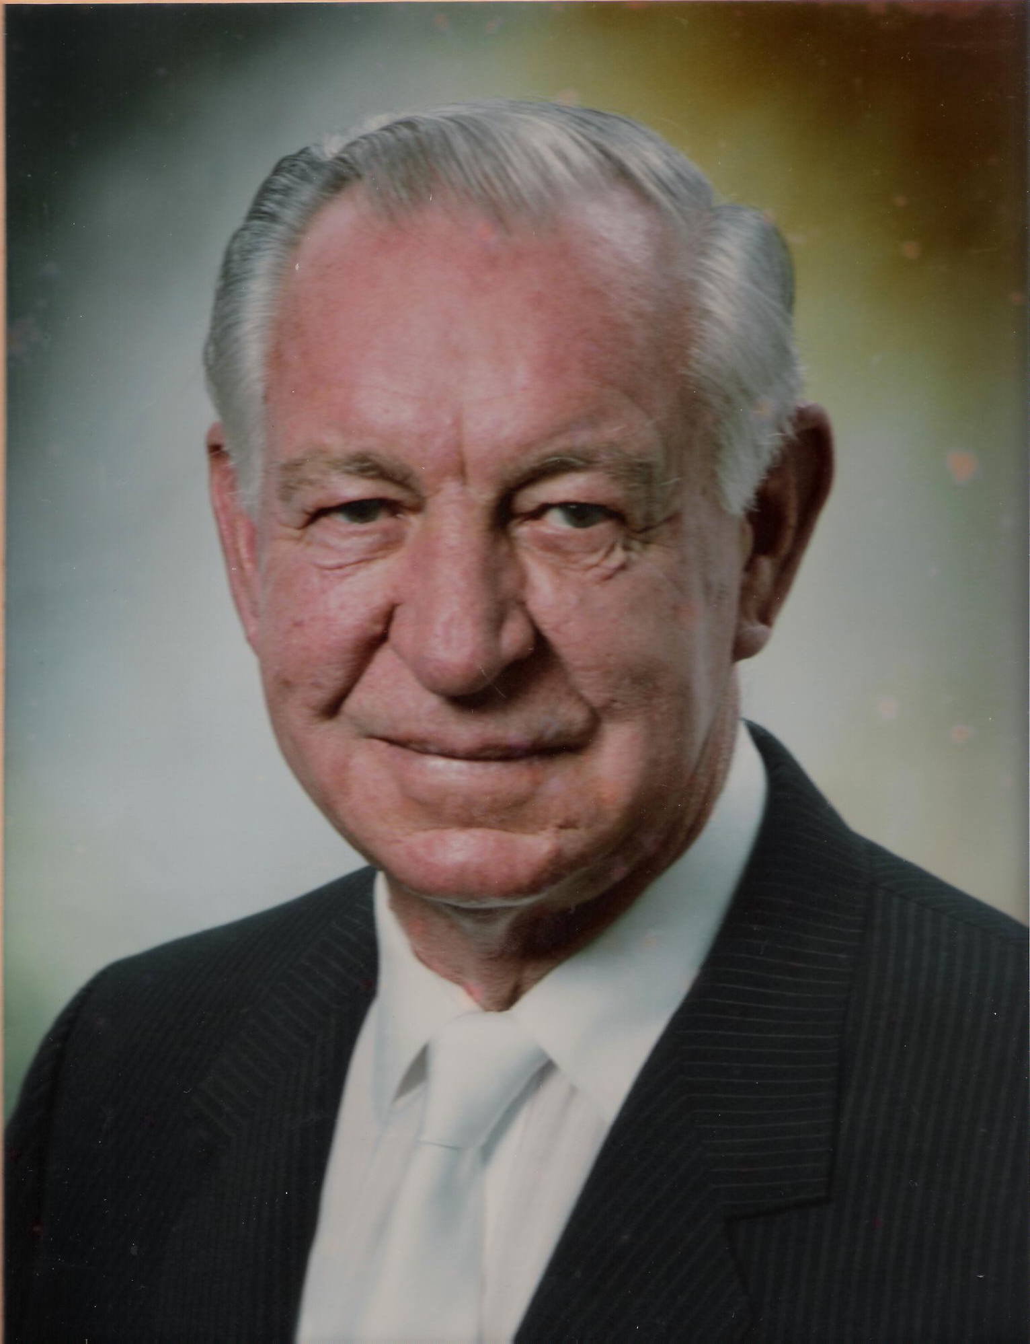
Ds Jan Viljoen
Maart 1973

Slide 4
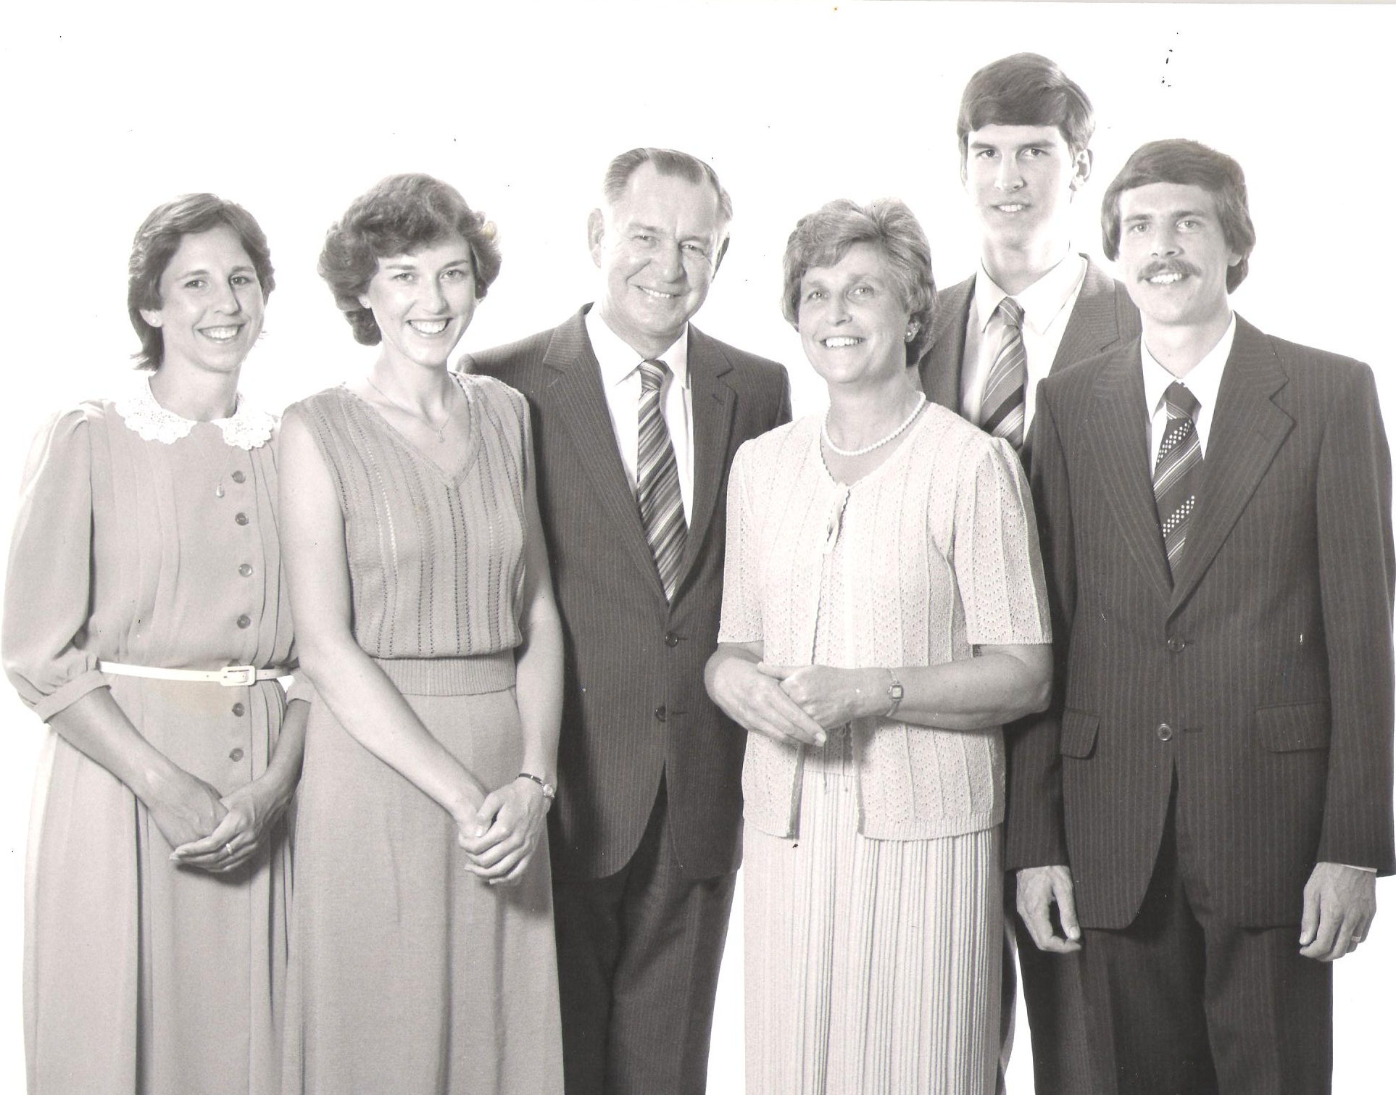
Die Viljoen-gesin

Slide 5
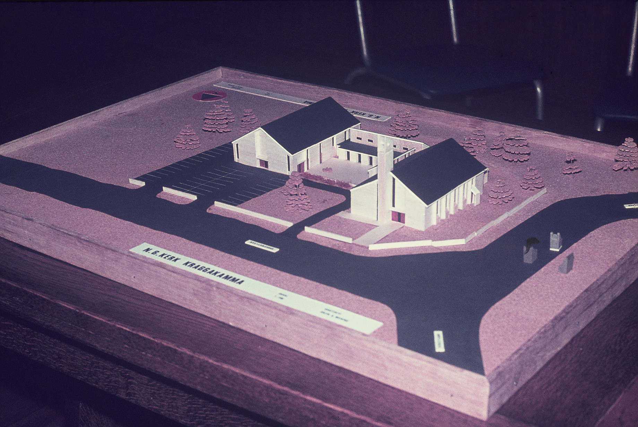
Die finale model

Slide 6
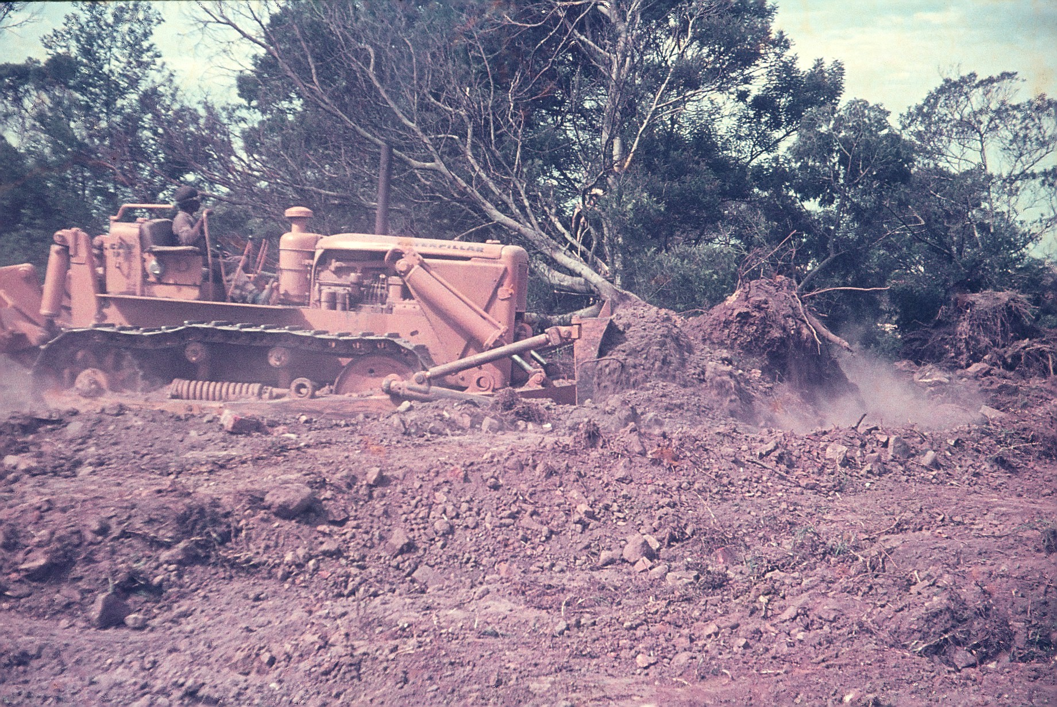
Die terrein word gelykgemaak

Slide 7
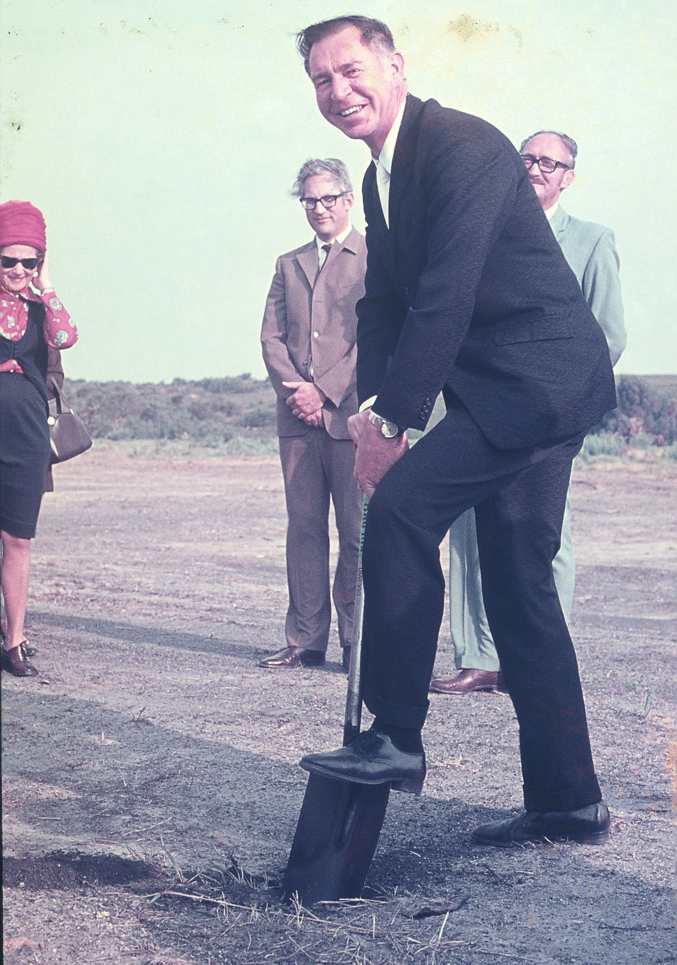
Ds. Viljoen
spit die eerste sooi

Slide 8
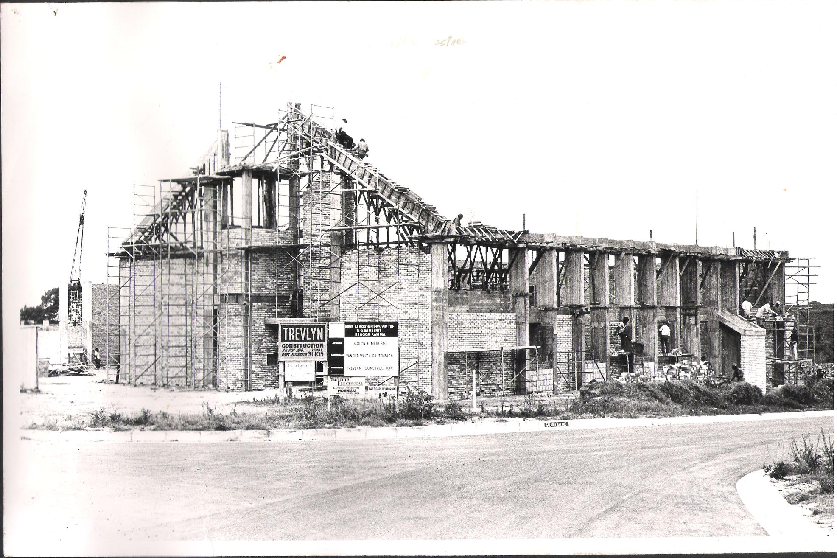
En daar gaan ons

Slide 9
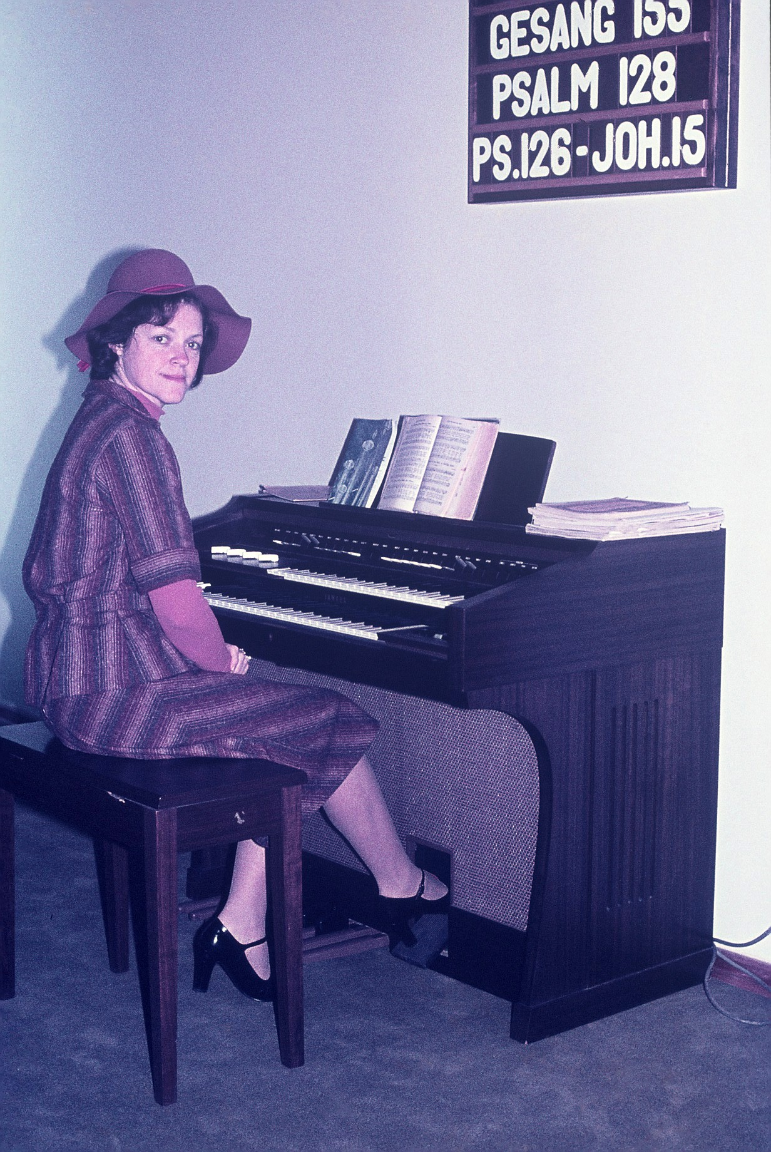
Ons eerste orrel
Was ons toe ook
lote van die Wynstok?

Slide 10
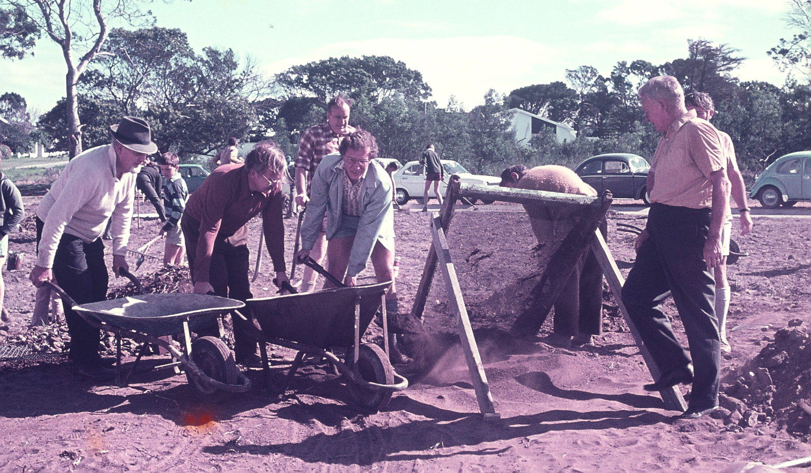
Vir elke boom ‘n gat van 1x1x1 meter en geen klippe nie, asseblief

